Slide 1

UAS KECERDASAN BISNIS NO 2
CRAWLING DATA
GEULIS JUAN ISHMAH ANDINI
21.51.0016

Slide 2
SOAL NO 2
Carilah crawling data dengan menggunakan data social media twitter dengan ketentuan NIM ganjil mencari topik tentang pengguna e-commerce (lazada, tokped, shopee, dll), NIM genap mencari topik tentang pengguna provider pulsa (indosat, telkomsel, dll).
Buatlah source code sentimen tentang topik yang Anda cari sampai dengan pembagian positif, negatif, dan netralnya, Bandingkan hasilnya minimal 2 topik yang berbeda!

Slide 3
Provider
Karena NIM saya genap, jadi saya akan membandingkan topik tentang pengguna provider pulsa. Provider yang saya bandingkan yaitu antara tri dan indosat menggunakan google collab.

Slide 4
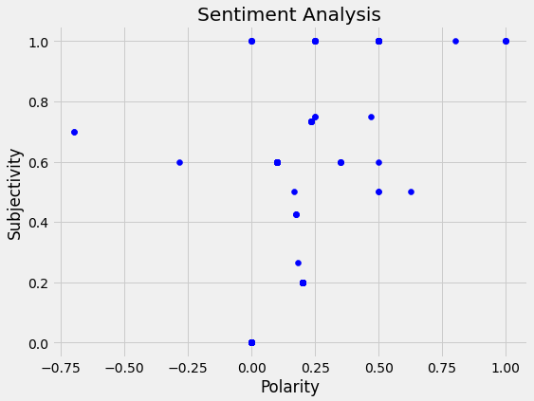
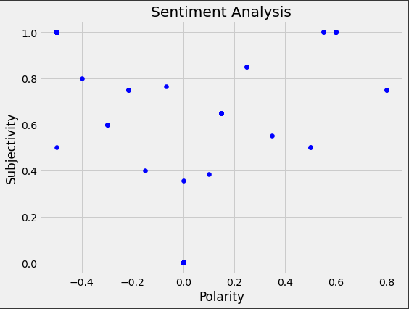
Perbandingan Hasil
Provider 3
Provider Indosat

Slide 5
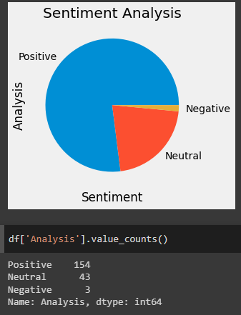
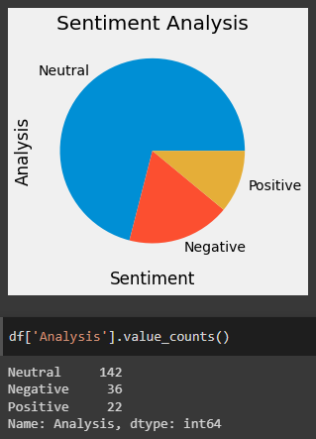
Perbandingan Nilai positive, negative, netral

Slide 6
Analisis Perbandingan
Dari hasil perbandingan antara provider indosat dan tri menunjukkan bahwa provider indosat lebih sering mengalami gangguan (karena tweet negatif nya lebih banyak)

